Slide 1
自动化认识
以下内容多为个人个人见解，如有不对请予以指正~

Slide 2
目的
本节内容主要让大家对自动化有一定的全面认识和了解，为以后的工作或学习带来一点点作用

Slide 3
目标
自动化测试的概念
为什么要实现自动化
自动化选择性
自动化工具、软件
自动化必备技能

Slide 4
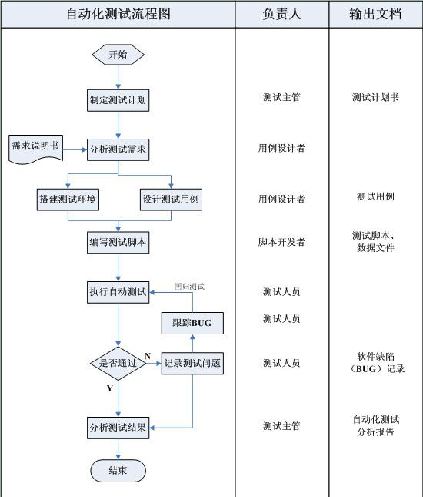

Slide 5
概念
广义上讲，自动化是指一切通过工具（程序）的方式来代替或辅助手工测试的行为都可以看做自动化；
侠义上讲，通工具记录或编写脚本的方式模拟手工测试的过程，通过回放或运行脚本来执行测试用例，从而代替人工对系统的功能进行验证均可称作自动化。

Slide 6
自动化分类
功能自动化
基于UI层的自动化测试，通过相应的自动化测试工具来模拟手工相关操作，从而解放重复的劳动。
性能自动化
主要通过自动化的测试工具模拟多种正常、峰值以及异常负载条件来对系统的各项性能指标进行测试。

Slide 7
为什么要自动化
增量集成的功能；
准备测试数据耗时长；
大量易变更问题需验证；
大量bug需要回归；
受软件行业发展所趋；
提升自身技能

Slide 8
自动化适用性
哪种项目适合
项目需求变动不频繁的
项目周期较长

Slide 9
自动化适用性
哪种工具适合
工具的特性
不同场景选用不同工具

Slide 10
自动化工具-功能(B/S)
WEB
Selenium，Watir

Slide 11
自动化工具-功能(C/S)
桌面程序
QTP、AutoRunner

Slide 12
自动化工具-性能
Loadrunner，Jemeter

Slide 13
自动化工具-功能(APP)
Android
UI：
Appium，Robotium，Uiautomator，Instrumentation，Athrun，Selendroid等
负载：
Monkey，Monkeyrunner

Slide 14
自动化工具-功能APP
IOS
UI:
Appium，UIAutomation，XCUITesting，Frank，KIF
负载：
UI AutoMonkey，Instruments

Slide 15
自动化必备技能
语言能力
数据库能力
操作系统知识
业务知识

